Slide 1
Учебная дисциплина
Компьютерные языки разметки

Slide 2
Кто читает лекции?
Лектор:
ассистент кафедры ИСиТ
Барковский Евгений Валерьевич
Рабочее место: ауд. 115-1
Контакты: https://vk.com/id108203568

Slide 3
Описание курса
Количество лекции 36 часов или 18 занятий
Количество лаб.раб. 36 часов или 18 занятий
Количество лаб. раб. 14
ПОИТ – экзамен
Экзамен – 2 теоретических вопроса и практическое задание
Во втором семестре курсовой проект

Slide 4
Где находятся лабораторные работы?
Лабораторные работы, лекции и литература
НАХОДЯТСЯ ЗДЕСЬ
https://diskstation.belstu.by:5001/
/Для_студентов_ФИТ_БГТУ/ ПРЕПОДАВАТЕЛИ/Барковский/ Компьютерные языки разметки

Slide 5
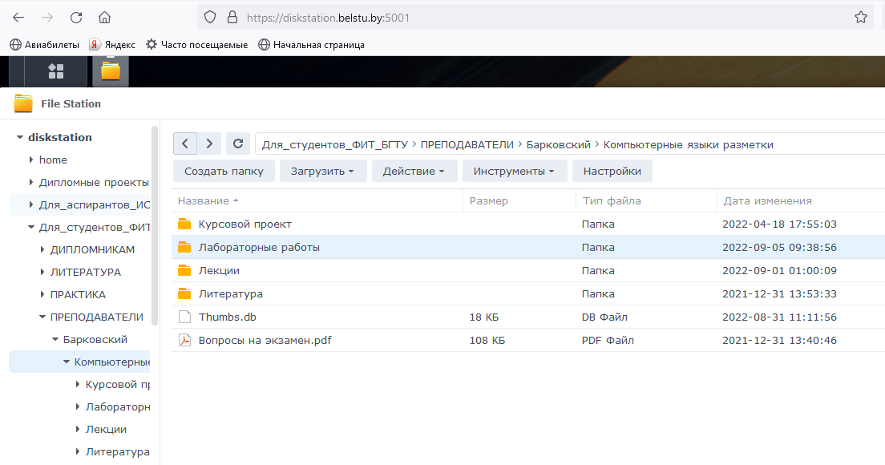

Slide 6
Литература
Фрейн, Б. HTML5 и CSS3. Разработка сайтов для любых браузеров и устройств / Бен Фрэйн [пер. с англ. Н. Вильчинский]. – 2-е изд. – Санкт-Петербург : Питер, 2017. – 272 с.
Дакетт, Д. HTML и CSS. Разработка и создание веб-сайтов / Джон Дакетт ; [пер. с англ. М. А. Райтмана]. - Москва : Эксмо, 2020. - 474 с.
Мангано, С. XSLT. Сборник рецептов / С. Мангано [пер. с англ. Слинкина А. А.]. – Санкт-Петербург : ДМК Пресс, 2008. – 861 с.
Макфарланд, Д.-С. Большая книга CSS / Девид-Сойер Макфарланд [пер. с англ. : И. Дубенок, П. Радченко, В. Радьков]. – Санкт-Петербург : Питер, 2010. – 512 c.

Slide 7



Литература

Slide 8



Литература

Slide 9
Web-сайты
HTML book (https://html5book.ru/osnovy-html/)
Учебник HTML (https://www.wm-school.ru/html/html_start.html)
Хабр (https://habr.com/)

Slide 10
Telegram
WebCraft (https://t.me/web_craft)
HTML (https://t.me/+n3Kurm1mZJQ1Mjdi)
CodeRoll (https://t.me/coderoll)
Библиотека программиста (https://t.me/Code_libr)
Figma макеты для верстки (https://t.me/figma_start)
Сайтотдел (https://t.me/sitodel)
Книги для программистов (https://t.me/progbook)
Простой JavaScript (https://t.me/simple_js)
JavaScript tests (https://t.me/js_tests)
Frontend Tests & Tasks (https://t.me/frontend_tests)

Slide 11
Тема № 1 Основы разметки веб-страницы

Slide 12
Основы разметки веб-страницы
План лекции
Основные понятия
Представление о макете веб-страницы
Программное обеспечение для редактирования веб-страниц
Языки разметки

Slide 13
Основные понятия
Интернет (Internet) — это объединенные вместе компьютерные сети, доступ к которым можно получить из любой точки земного шара.
Интранет (Intranet) — это частная сеть, функционирующая внутри организа-ции или компании
Экстранет (Extranet) — частная сеть, в которой часть информации о компании или ее действиях без риска предоставляется внешним партнерам (поставщикам, продавцам и покупателям)

Slide 14
Основные понятия
Браузер – прикладная программа, которая позволяет запрашивать, получать с сервера и отображать web-страницы
Web-страница – текстовой документ, составленный с использованием HTML-разметки
Web-сайт – совокупность web-страниц, объединенных между собой единой темой информационного содержания и находящихся на одном или нескольких серверах

Slide 15
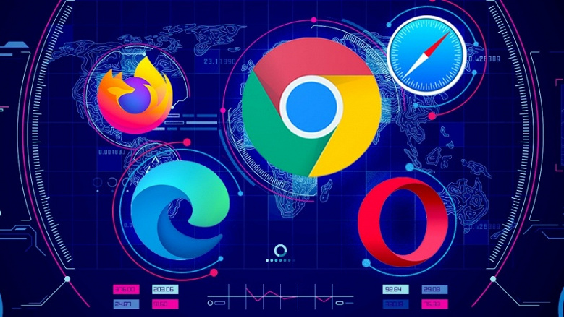
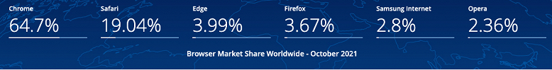
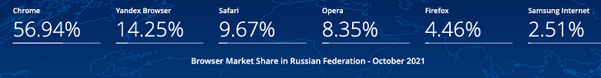

Slide 16
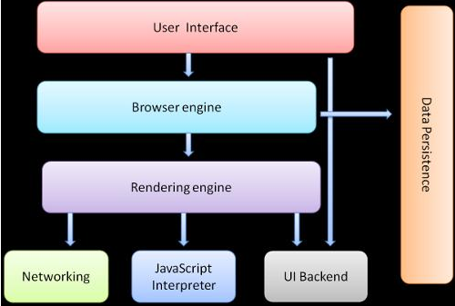
Архитектура браузера

Slide 17
Основные понятия
Интерфейс пользователя (User Interface) обеспечивает стандартный набор функций (ввод информации, печать, визуализацию процесса загрузки данных, панели инструментов и настроек)
Механизм браузера (browser engine) отвечает за взаимодействие пользовательского интерфейса и модуля отображения, а также за сохранение данных в памяти
Модуль отображения (rendering engine) отвечает за отображение информации на экране

Slide 18
Основные понятия
Сеть (Networking) отвечает за запросы по сети, берет данные с внешних ресурсов и взаимодействует с модулем отображения
JavaScript движок (JS Interpreter) отвечает за выполнение кода Javascript
Исполнительская часть пользовательского интерфейса (UI Backend) отвечает за отрисовку всего на экране и работу пользовательского интерфейса

Slide 19
Основные понятия
Хранилище данных (Data Persistence) отвечает за сохранение данных пользователя такие как закладки, настройки, пароли, а также сохранение получаемых данных в кэше браузера для уменьшения трафика идентичных элементов web-страниц и просмотра их в режиме "off-line"

Slide 20
Каждый раз, когда новый URL-адрес вводится в адресную строку веб-браузера, происходит следующее:
Производится доступ к DNS
Обнаруживается соответствующий IP-адрес и возвращается веб-браузеру
Веб-браузер посылает HTTP-запрос с соответствующим адресом
HTTP-запрос получен сервером
Необходимые файлы найдены и отправлены HTTP-ответом в веб-браузер
Веб-браузер обрабатывает данные и выводит страницу и связанные с ней файлы

Slide 21
Основные понятия
URL (Uniform Resource Locator) — унифицированный указатель ресурса, который обозначает адрес страницы в сети, указывается в адресной строке браузера и определяет путь к web-сайту
Домен - это буквенное отображение вашего сайта, по которому пользователь вас находит в сети
Хостинг - это место на диске некоего сервера, где находится ваш сайт.

Slide 22
Основные понятия
DNS (Domain Name System) — система доменных имен, которая ассоциирует эти IP-адреса с текстовыми URL-адресами
HTTP (HyperText Transfer Protocol) - это набор правил для обмена файлами, например, текстом
IP-адрес (Internet Protocol Address, айпи адрес) – это уникальный числовой идентификатор конкретного устройства в составе компьютерной сети, построенной на основе протокола TCP/IP

Slide 23
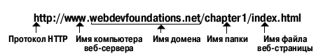

Slide 24
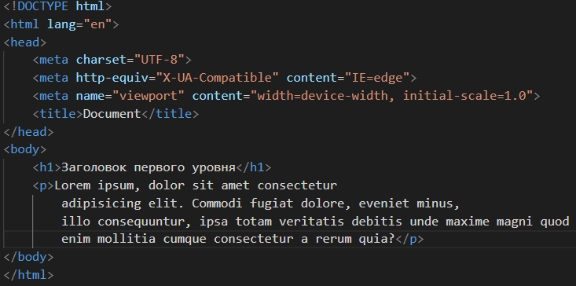
Ответ на запрос

Slide 25
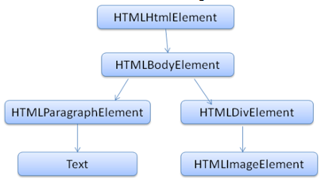
DOM

Slide 26
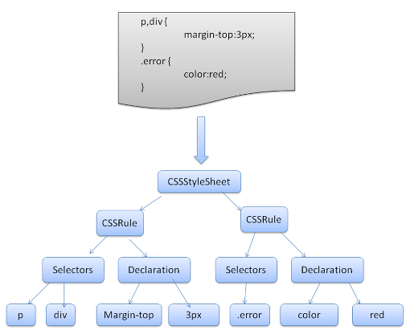
CSSOM

Slide 27
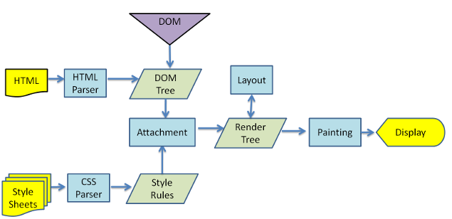
Webkit rendering engine

Slide 28

Консорциум Всемирной паутины (W3C , World Wide Web Consortium)

Slide 29
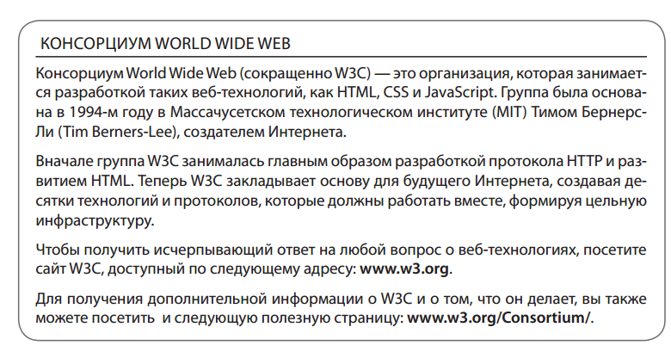

Slide 30
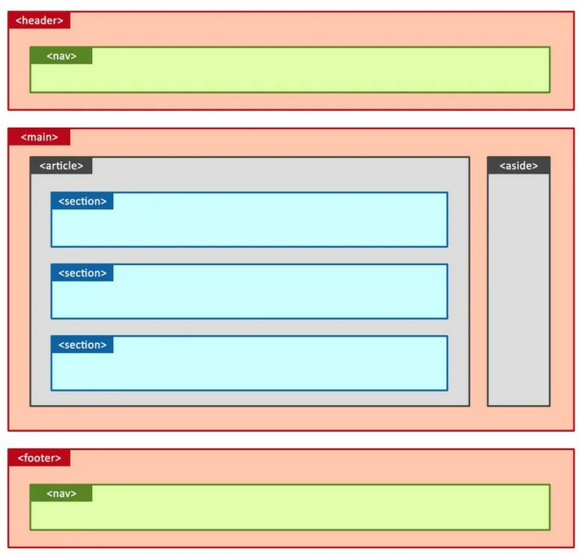
Представления о макете веб-страницы

Slide 31
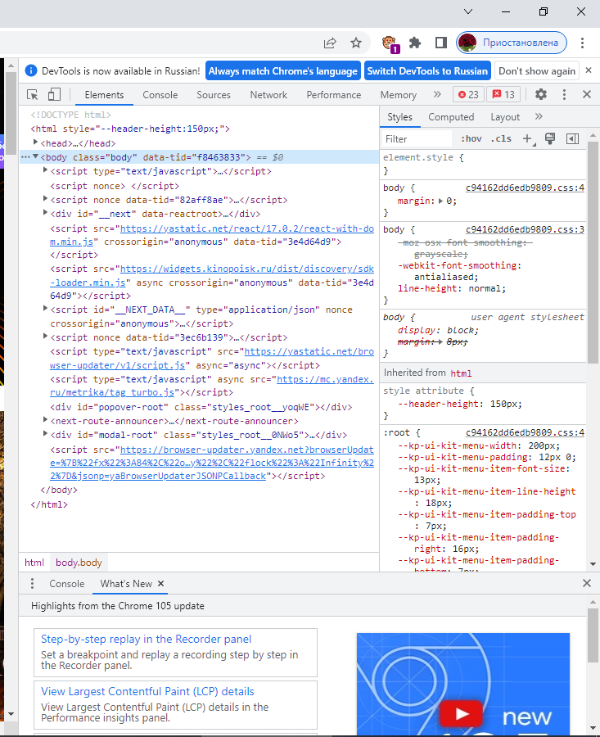
Console (F12)

Slide 32
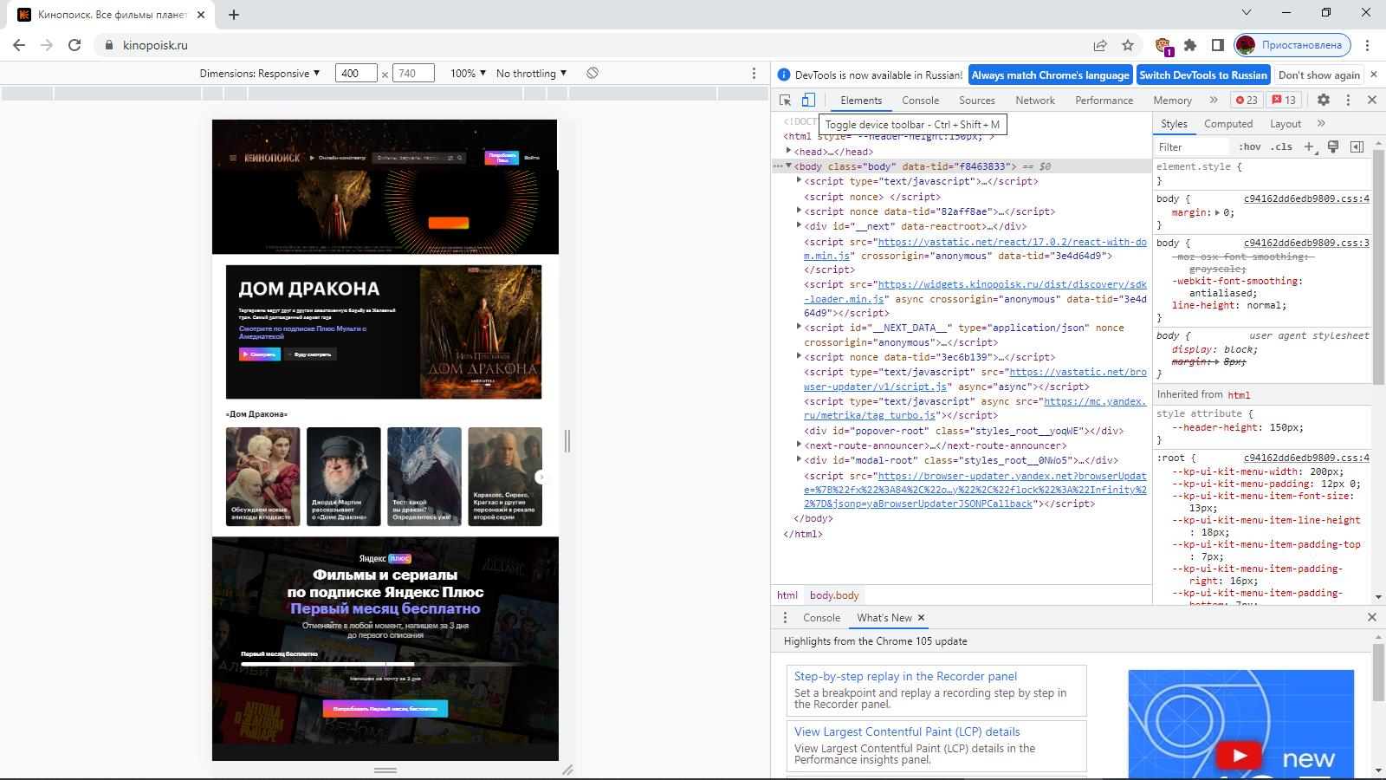
CTRL+SHIFT+M

Slide 33
Программное обеспечение для редактирования веб-страниц
Brackets(Windows, OS X, Linux; brackets.io)
Atom(Windows, OS X, Linux; atom.io)
jEdit(Windows, OS X, Linux; jedit.org).
EditPlus(Windows, editplus.com)
Visual Studio Code (OS X, skedit.com)
Sublime Text(OS X, Windows, Linux; sublimetext.com)
Dreamweaver(OS X и Windows, adobe.com/ru/products/dreamweaver.html)

Slide 34
Языки разметки
Языки разметки состоят из набора инструкций, которые «указывают» браузеру (и другим агентам пользователя, например, мобильным телефонам), как отображать веб-документ и управлять им. Эти инструкции обычно называются тегами и выполняют такие функции, как отображение графики, форматирование текста и формирование гиперссылок.

Slide 35
Языки разметки
SGML (Standard Generalized Markup Language) — это стандарт для установления языка разметки или набора тегов. SGML, по сути, не язык документации, а описание того, как его установить и создать определение типа документа(DTD, document type definition).

Slide 36
Языки разметки
HTML (Hypertext Markup Language) — это набор символов разметки или кода, размещенных в файле, предназначенном для отображения веб-браузером. Веб-браузер обрабатывает код в HTML- файле и отображает документ веб-страницы и связанные с ним файлы. Консорциум W3C устанавливает стандарты для HTML

Slide 37
Языки разметки
Стандартизированная версия HTML , используемая сегодня, это расширяемый язык разметки гипертекста (XHTML) .
XHTML использует элементы и атрибуты HTML 4 вместе с синтаксисом XML.
HTML изначально был создан, чтобы предоставить доступ к электрон-ным документам через веб-браузер.

Slide 38
Языки разметки
Главные преимущества XHTML включают возможность расширять язык, создавая новые теги, а также перспективу повышенной совместимости платформ, поскольку мобильные устройства все чаще используются для доступа к сети

Slide 39
Языки разметки
XML (Расширяемый язык разметки eXtensible Markup Language) — это стандартный метод W3C для создания новых языков разметки, которые смогут поддерживать отображение нетрадиционного контента. Язык XML был создан для хранения, транспортировки и обмена данными, с его помощью можно реализовать обмен данными между различными системами.
Синтаксис XML требует, чтобы мобильные устройства не тратили вычислительные силы, угадывая, как именно должен отображаться документ, но были способны эффективно отображать информацию.

Slide 40
Языки разметки
HTML5 — актуальная версия языка HTML, существует уже несколько лет. В версии HTML5 были добавлены новые элементы. Например, элемент header может включать в себя содержимое, которое обычно встречается в верхней части страницы, — логотип и общие для всего сайта навигационные ссылки. Новый элемент nav заключает в себе набор ссылок, использующихся для навигации по сайту, а элемент footer размещает в себе все, что обычно помещается в нижней части веб-страницы.
Кроме того, в HTML5 добавлены новые элементы, позволяющие внедрять на страницу видео- и аудиоконтент, и новые элементы формы, добавляющие такие сложные компоненты, как ползунковые регуляторы, всплывающие панели выбора даты, а также встроенную браузерную поддержку проверки допустимости данных, введенных в форму (которая гарантирует правильное заполнение ваших форм посетителями).

